Slide 1
1
2
3
4
5
6
7
8
Лидер керамической
отрасли
2600
4
сотрудников
производственные площадки
Апрель 2024

Slide 2
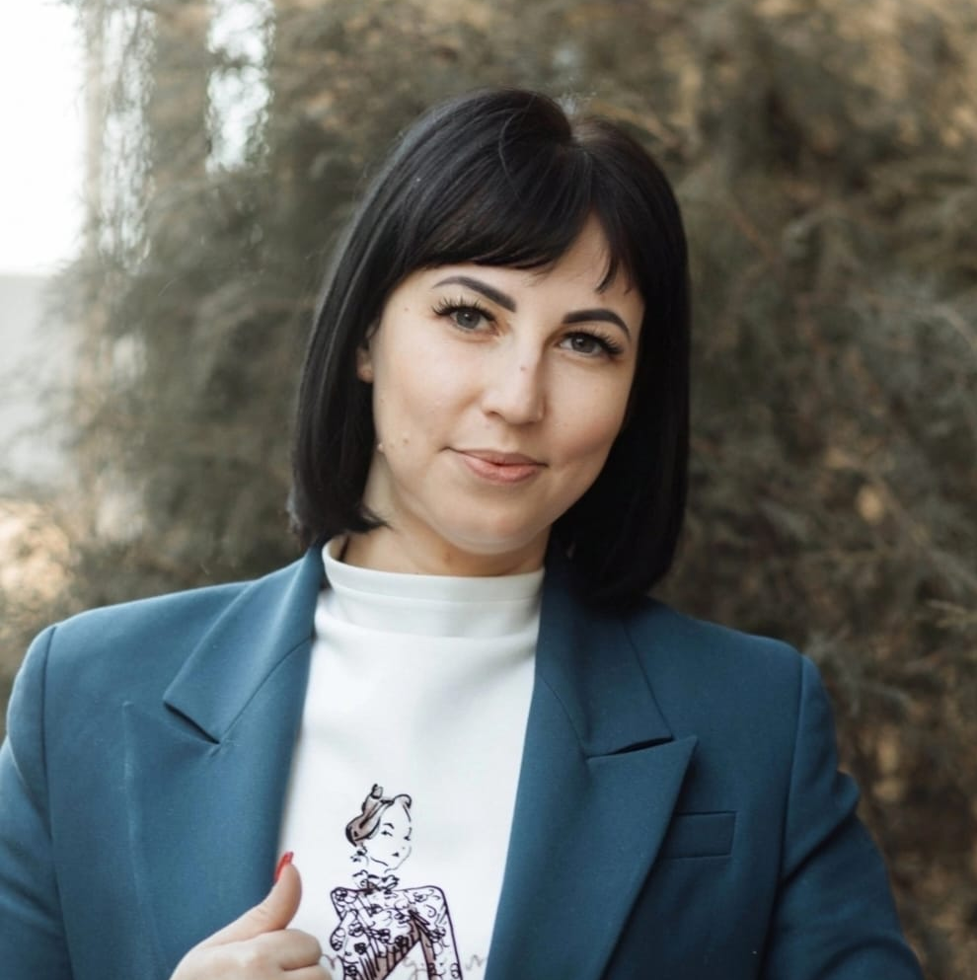
1
2
3
4
5
6
7
8
Меня зовут Евгения Шелемякина
Я помогаю работодателю защищать жизнь и здоровье работников
Апрель 2024

Slide 3
1
2
3
4
5
6
7
8
Наши цели
Построить систему своевременного и качественного обеспечения работников средствами индивидуальной защиты (далее- СИЗ)
Полноценно и качественно обучить работников правилам охраны труда
Апрель 2024

Slide 4
1
2
3
4
5
6
7
8
Для реализации целей мы:
Внедрили аутсорсинг СИЗ компанией «Восток Сервис»
ШК
ВК
МК
ВКТГ
2020
2021
2021
2021
Организовали обучение сотрудников компании силами учебного центра «ЛигаПроф»
Апрель 2024

Slide 5
1
2
3
4
5
6
7
8
Апрель 2024
Проблемы с СИЗ
1
Несвоевременная выдача СИЗ
2
Нет возможности оперативной замены при отсутствии необходимого размера на складе
3
Высокая доля влияния человеческого фактора
4
Необходимость выделения складских площадей под хранение СИЗ
5
Загрузка линейных руководителей ведением документации
6
Трудоемкий процесс расчета потребности в СИЗ по профессиям и должностям

Slide 6
1
2
3
4
5
6
7
8
Апрель 2024
Преимущества аутсорсинга
1
Выдача СИЗ в первый рабочий день по полу, росту, размеру
2
Дефектование и выдача новых СИЗ за 15 минут
3
Освобождение складских площадей от хранения СИЗ, высвобождение персонала
4
Оптимизация рабочего времени линейных руководителей, освобождение от учета
5
Маркировка СИЗ, стирка СИЗ за счет компании
6
Автоматизация учета и контроля СИЗ

Slide 7
1
2
3
4
5
6
7
8
Апрель 2024
Преимущества обучения в учебном центре
1
2
Применение деловых игр в дополнение к лекциям
Очное обучение на территории работодателя

Slide 8
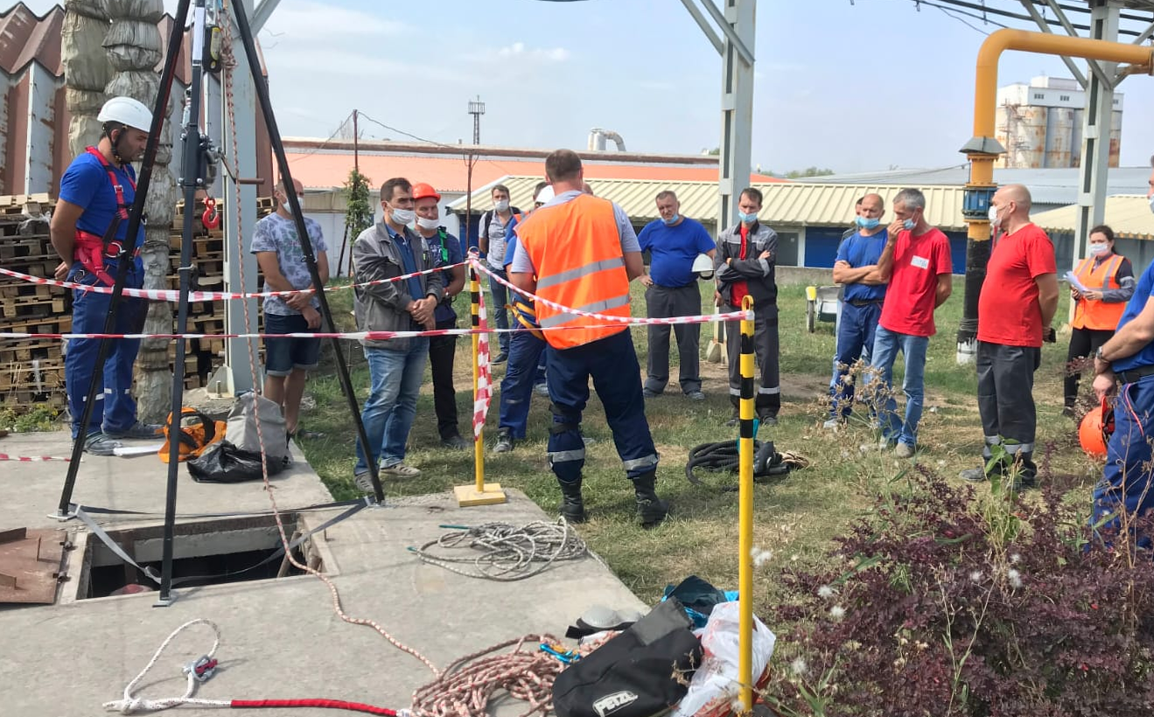
1
2
3
4
5
6
7
8
Апрель 2024
Преимущества обучения в учебном центре
3
4
Отработка практических навыков в условиях работодателя
Нестандартные подходы к методам обучения

Slide 9
Шелемякина Евгения,
Буду рада ответить на вопросы
тел. 8-908-196-20-76
evgeniya.shelemyakina@unitile.ru
Апрель 2024

